Slide 1
2 апреля – Международный день детской книги.

Slide 2
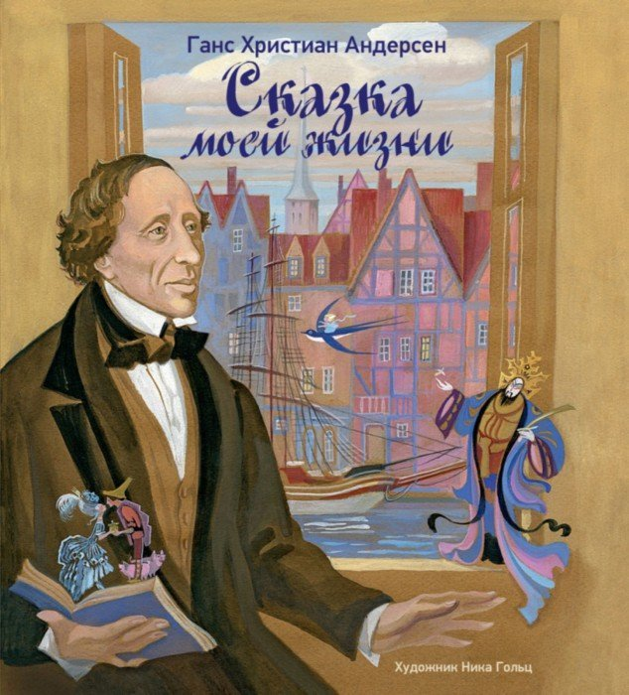
Этот день в календаре праздников появился в 1967 году. Дата празднования выбрана неслучайно: 2 апреля - день рождения великого датского писателя-сказочника Ганса Христиана Андерсена.

Slide 4
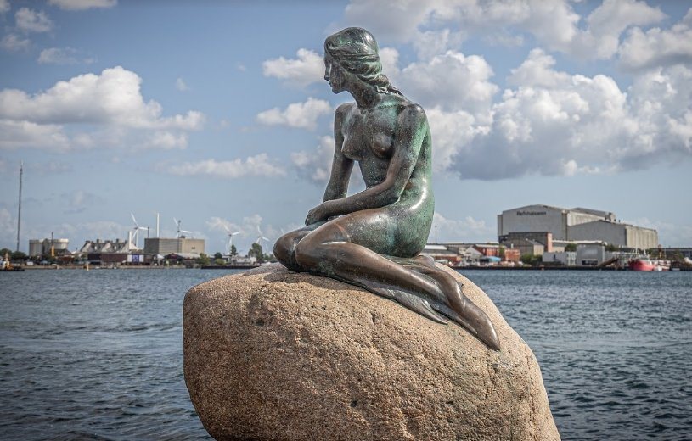
Памятник Русалочке в Копенгагене

Slide 5
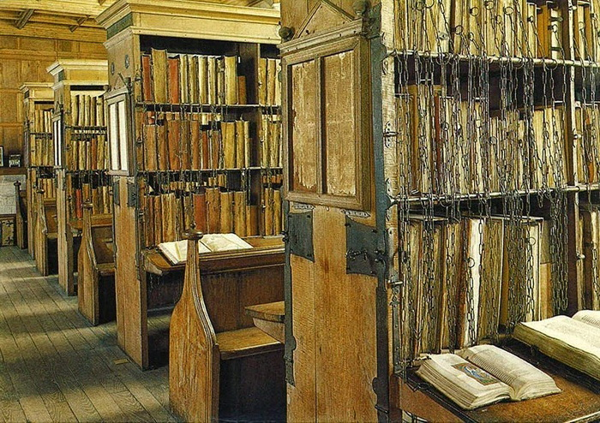
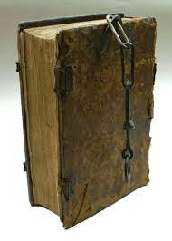

Slide 6
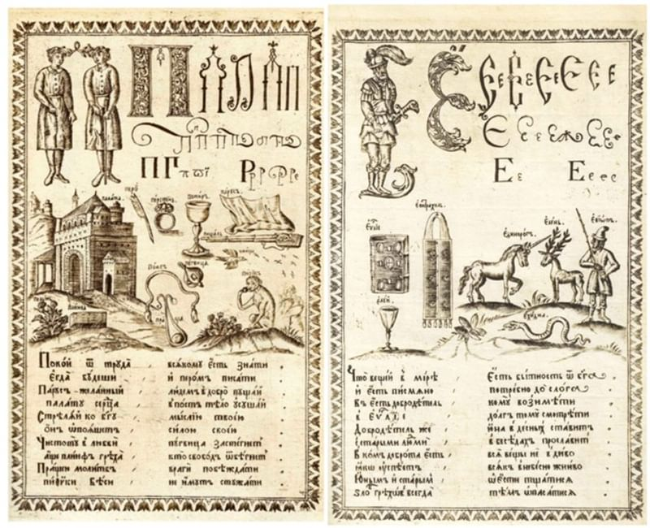
В России первой печатной книгой была «Азбука».

Slide 7
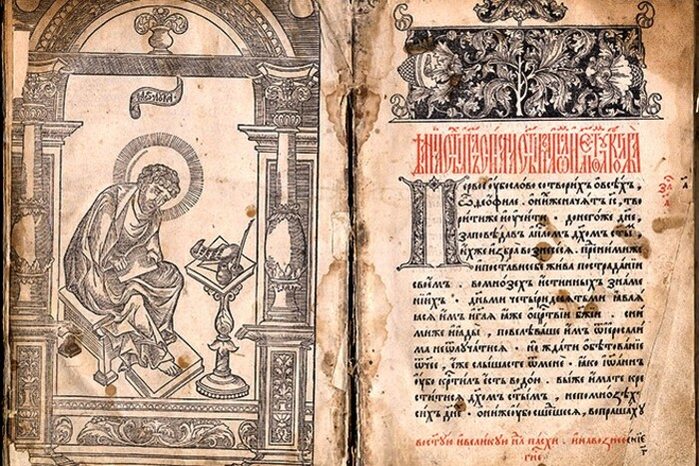
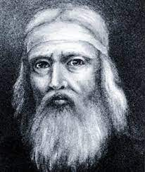
Русский первопечатник Иван Федоров .

Slide 8
Разгадай загадку.

Slide 9
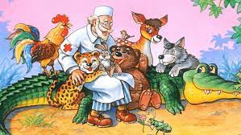
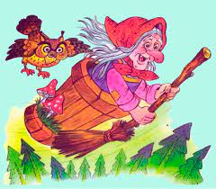
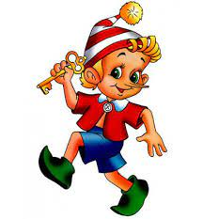
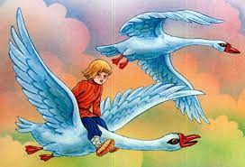

Slide 10
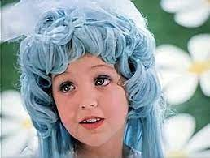
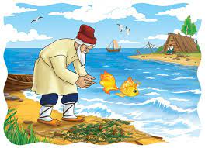

Slide 11
Расскажи о своей любимой книге

Slide 12
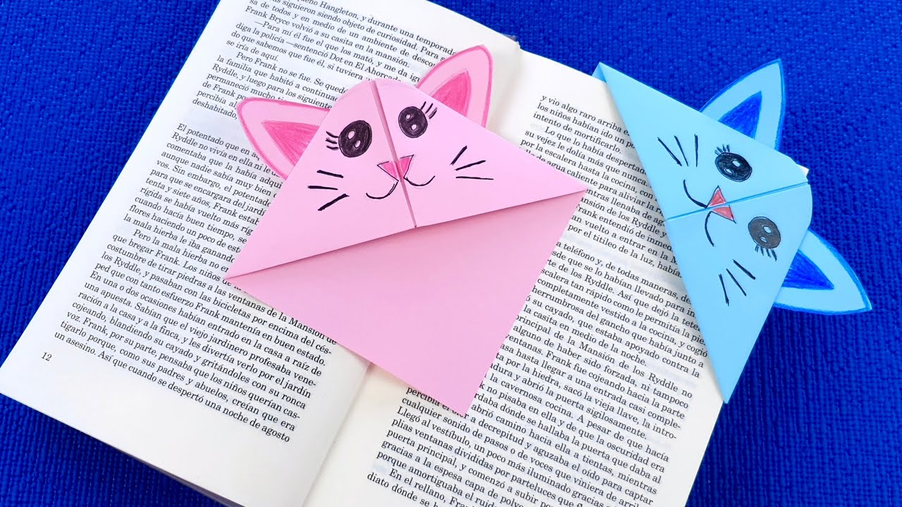
Изготовим закладки для книг.

Slide 14
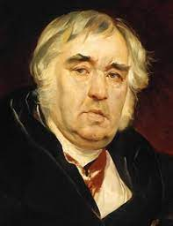
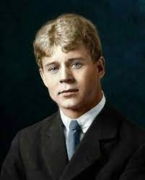
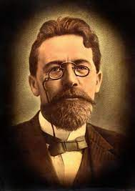
Узнай писателя и поэта.

Slide 15
Опрос:
1. Как называется праздник, в честь которого мы проводим мероприятие?
2. В честь какого писателя он празднуется?
3. Какие произведения этого писателя нам известны?
4. Какая первая печатная книга была издана в России?
5. Какие произведения на уроках чтения были вами изучены в этом году?

Slide 16
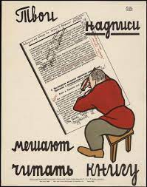
Разделимся на группы нарисуем рисунок темы: «Бережное отношение к книге», «Книга - наш верный друг и помощник»

Slide 17
В завершении мероприятия организуем выставку книг.

